Slide 1

Behavior Risk Model
Machine Learning
Feature Engineering
Default of Credit Card Clients

Slide 2
Feature Engineering |Variáveis de Identificação
Identificador (chave)
ID
Definição: Identificador único atribuído a cada cliente da base de dados.
Objetivo: Permitir a identificação e rastreabilidade dos registros durante as etapas de análise e processamento dos dados.
Interpretação: Não possui significado comportamental ou financeiro.
É utilizado apenas como chave de identificação e normalmente não deve ser utilizado como variável preditora no modelo.

Slide 3
Feature Engineering |Variáveis Financeiras Originais
Numérica Contínua
LIMIT_BAL
Definição: Limite total de crédito concedido ao cliente.
Objetivo: Representar a capacidade máxima de crédito disponibilizada pela instituição financeira ao cliente.
Interpretação:
Valores mais baixos → menor capacidade de crédito concedida.
Valores mais altos → maior capacidade de crédito concedida.
O limite de crédito é utilizado como referência para diversas métricas de utilização e endividamento.

Slide 4
Feature Engineering |Variáveis Demográficas
Categórica binária (nominal)
SEX
Definição: Sexo do cliente informado no cadastro.
Codificação da base:
1 = Masculino
2 = Feminino
Objetivo: Caracterizar o perfil demográfico dos clientes.
Interpretação: Variável categórica utilizada para segmentação e análise de padrões comportamentais.

Slide 5
Feature Engineering |Variáveis Demográficas
Categórica ordinal
EDUCATION
Definição: Nível de escolaridade do cliente.
Codificação da base:
1 = Pós-graduação
2 = Universidade
3 = Ensino médio
4 = Outros
0, 5 e 6 = Categorias não especificadas na documentação original
Objetivo: Representar características socioeconômicas do cliente.
Interpretação: Variável categórica que pode estar associada a diferenças de renda, estabilidade financeira e comportamento de crédito.

Slide 6
Feature Engineering |Variáveis Demográficas
Categórica Nominal
MARRIAGE
Definição: Estado civil do cliente.
Codificação da base:
1 = Casado
2 = Solteiro
3 = Outros
Objetivo: Caracterizar o perfil demográfico do cliente.
Interpretação: Variável categórica utilizada para análise de perfis e segmentação.

Slide 7
Feature Engineering |Variáveis Demográficas
Numérica Contínua
AGE
Definição: idade do cliente.
Objetivo: Permitir que o modelo identifique padrões em que o risco não cresce ou diminui de forma linear com a idade.
Exemplo: clientes muito jovens e muito idosos podem ter maior risco, enquanto faixas intermediárias podem ser mais estáveis.
Interpretação: AGE captura a relação linear (quanto maior a idade, maior ou menor o risco).

Slide 8
Feature Engineering | Variáveis Financeiras Originais
Numérica Contínua
BILL_AMT1 a BILL_AMT6
Definição: Valor registrado na fatura (bill statement) do cartão de crédito em cada mês do histórico analisado.
Objetivo: Representar o saldo devedor apresentado ao cliente em cada período, servindo como medida do nível de utilização do crédito ao longo do tempo.
Interpretação:
Valores próximos de zero → baixo saldo devedor ou baixa utilização do crédito.
Valores intermediários → utilização moderada do limite de crédito.
Valores elevados → maior comprometimento financeiro e maior utilização do crédito.
Essas variáveis são utilizadas como base para o cálculo de indicadores de utilização do limite, endividamento e proporção de pagamento.

Slide 9
Feature Engineering | Variáveis Financeiras Originais
Categórica Ordinal
PAY_AMT1 a PAY_AMT6
Definição: Valor efetivamente pago pelo cliente em cada mês do histórico analisado.
Objetivo: Representar o comportamento de pagamento ao longo do tempo, permitindo avaliar o esforço financeiro do cliente na redução de suas obrigações de crédito.
Interpretação:
Valores próximos de zero → ausência ou baixo volume de pagamento.
Valores intermediários → pagamento parcial das obrigações financeiras.
Valores elevados → maior esforço de pagamento ou amortização significativa da dívida.
Essas variáveis são utilizadas como base para o cálculo de proporções de pagamento, regularidade financeira e indicadores relacionados ao risco de inadimplência.

Slide 10
Feature Engineering |Transformações Quadráticas
Numérica Contínua
AGE_SQ
Definição: idade do cliente.
Objetivo: Permitir que o modelo identifique padrões em que o risco não cresce ou diminui de forma não linear com a idade a partir da transformação quadrática para capturar efeitos não lineares. A fim de identificar padrões em que o risco não cresce de forma constante, mas sim de maneira acelerada ou desacelerada conforme a idade aumenta.
Exemplo: clientes muito jovens e muito idosos podem ter maior risco, enquanto faixas intermediárias podem ser mais estáveis.
→ Idades mais baixas podem ter risco relativamente alto (pouca experiência financeira).
→ Idades intermediárias podem mostrar estabilidade (menor risco).
→ Idades mais altas podem voltar a apresentar risco crescente (redução de renda, aposentadoria, etc.).
Interpretação: AGE² adiciona curvatura, permitindo que o modelo diferencie extremos da idade. Isso ajuda a representar cenários em que o risco é baixo em idades médias, mas aumenta nos extremos.

Slide 11
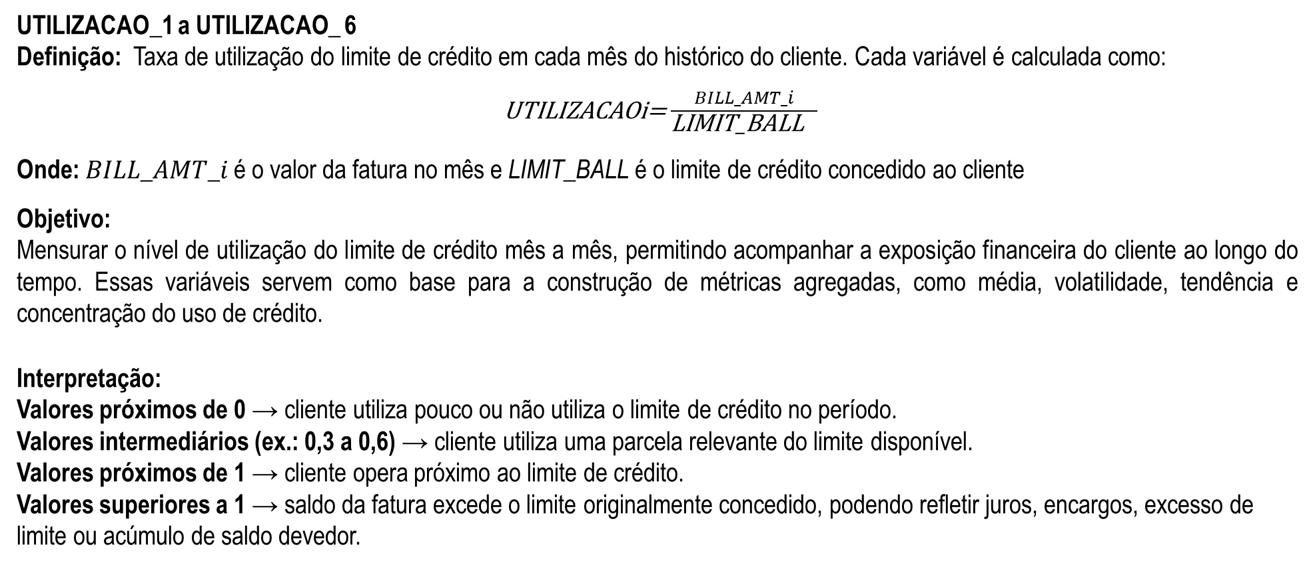
Feature Engineering | Razão Financeira (feature derivada)
Numérica Contínua
UTILIZACAO_1 a UTILIZACAO_ 6 Definição: Taxa de utilização do limite de crédito em cada mês do histórico do cliente. Cada variável é calculada como: ​
​UTILIZACAOi=$\frac{BILL_AMT_i}{\text{LIMIT}\text{_}\text{BALL}\text{​​ } ​ ​}$
Onde: 𝐵𝐼𝐿𝐿_𝐴𝑀𝑇_𝑖 é o valor da fatura no mês e LIMIT_BALL​​ é o limite de crédito concedido ao cliente
Objetivo:
Mensurar o nível de utilização do limite de crédito mês a mês, permitindo acompanhar a exposição financeira do cliente ao longo do tempo. Essas variáveis servem como base para a construção de métricas agregadas, como média, volatilidade, tendência e concentração do uso de crédito.
Interpretação:
Valores próximos de 0 → cliente utiliza pouco ou não utiliza o limite de crédito no período.
Valores intermediários (ex.: 0,3 a 0,6) → cliente utiliza uma parcela relevante do limite disponível.
Valores próximos de 1 → cliente opera próximo ao limite de crédito.
Valores superiores a 1 → saldo da fatura excede o limite originalmente concedido, podendo refletir juros, encargos, excesso de limite ou acúmulo de saldo devedor.

Slide 12
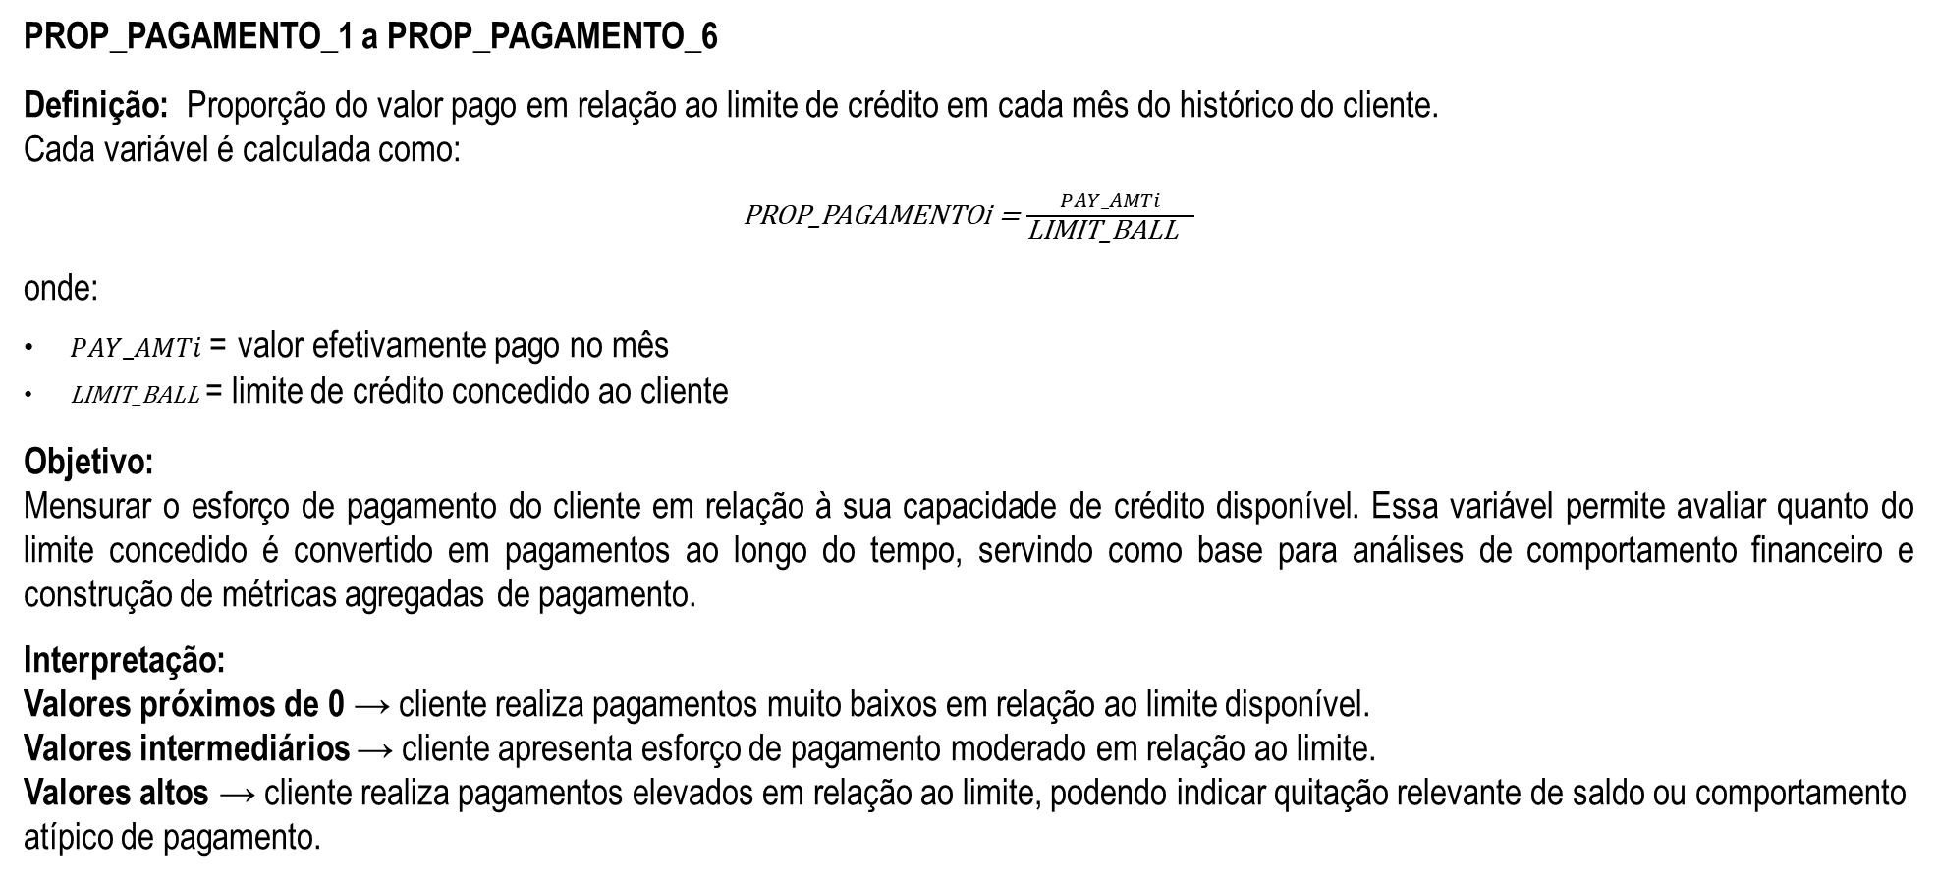
Feature Engineering | Razão Financeira (feature derivada)
Numérica Contínua
PROP_PAGAMENTO_1 a PROP_PAGAMENTO_6
Definição: Proporção do valor pago em relação ao limite de crédito em cada mês do histórico do cliente.
Cada variável é calculada como:
PROP_PAGAMENTOi​ =$\frac{PAY_AMTi​}{\text{LIMIT}\text{_}\text{BALL}\text{​​ } ​ ​}$
onde:
$PAY_AMTi​$= valor efetivamente pago no mês
$\text{LIMIT}\text{_}\text{BALL}$= limite de crédito concedido ao cliente
Objetivo:
Mensurar o esforço de pagamento do cliente em relação à sua capacidade de crédito disponível. Essa variável permite avaliar quanto do limite concedido é convertido em pagamentos ao longo do tempo, servindo como base para análises de comportamento financeiro e construção de métricas agregadas de pagamento.
Interpretação:
Valores próximos de 0 → cliente realiza pagamentos muito baixos em relação ao limite disponível.
Valores intermediários → cliente apresenta esforço de pagamento moderado em relação ao limite.
Valores altos → cliente realiza pagamentos elevados em relação ao limite, podendo indicar quitação relevante de saldo ou comportamento atípico de pagamento.

Slide 13
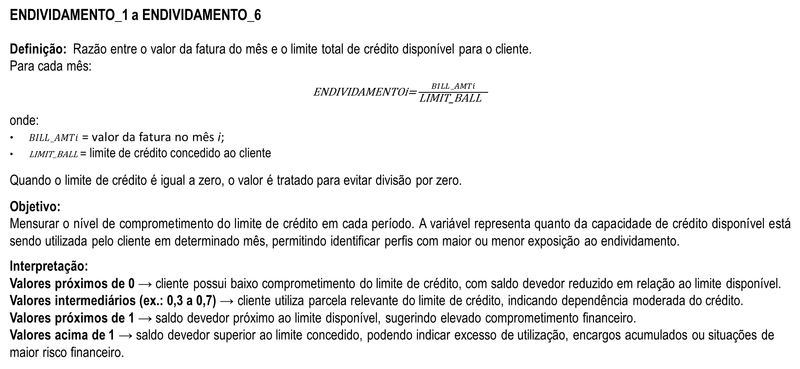
Feature Engineering | Derivação Financeira
Numérica Contínua
ENDIVIDAMENTO_1 a ENDIVIDAMENTO_6
Definição: Razão entre o valor da fatura do mês e o limite total de crédito disponível para o cliente.
Para cada mês:
ENDIVIDAMENTOi​=$\frac{BILL_AMTi​​}{\text{LIMIT}\text{_}\text{BALL}\text{​​ } ​ ​}$
onde:
$BILL_AMTi$ = valor da fatura no mês i;
$\text{LIMIT}\text{_}\text{BALL}$= limite de crédito concedido ao cliente
Quando o limite de crédito é igual a zero, o valor é tratado para evitar divisão por zero.
Objetivo:
Mensurar o nível de comprometimento do limite de crédito em cada período. A variável representa quanto da capacidade de crédito disponível está sendo utilizada pelo cliente em determinado mês, permitindo identificar perfis com maior ou menor exposição ao endividamento.
Interpretação:
Valores próximos de 0 → cliente possui baixo comprometimento do limite de crédito, com saldo devedor reduzido em relação ao limite disponível.
Valores intermediários (ex.: 0,3 a 0,7) → cliente utiliza parcela relevante do limite de crédito, indicando dependência moderada do crédito.
Valores próximos de 1 → saldo devedor próximo ao limite disponível, sugerindo elevado comprometimento financeiro.
Valores acima de 1 → saldo devedor superior ao limite concedido, podendo indicar excesso de utilização, encargos acumulados ou situações de maior risco financeiro.

Slide 14
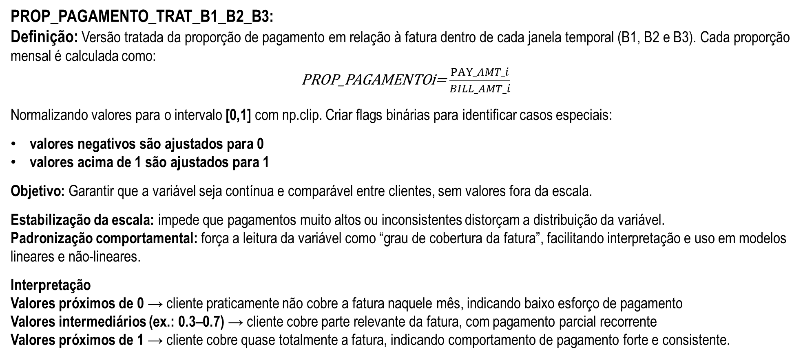
Feature Engineering | Tratamento de Outliers (clipping)
Numérica Contínua (0–1)
PROP_PAGAMENTO_TRAT_B1_B2_B3:
Definição: Versão tratada da proporção de pagamento em relação à fatura dentro de cada janela temporal (B1, B2 e B3). Cada proporção mensal é calculada como:
​PROP_PAGAMENTOi​=$\frac{PAY_AMT_i}{BILL_AMT_i ​ ​}$
Normalizando valores para o intervalo [0,1] com np.clip. Criar flags binárias para identificar casos especiais:
valores negativos são ajustados para 0
valores acima de 1 são ajustados para 1
Objetivo: Garantir que a variável seja contínua e comparável entre clientes, sem valores fora da escala.
Estabilização da escala: impede que pagamentos muito altos ou inconsistentes distorçam a distribuição da variável.
Padronização comportamental: força a leitura da variável como “grau de cobertura da fatura”, facilitando interpretação e uso em modelos lineares e não-lineares.
Interpretação
Valores próximos de 0 → cliente praticamente não cobre a fatura naquele mês, indicando baixo esforço de pagamento
Valores intermediários (ex.: 0.3–0.7) → cliente cobre parte relevante da fatura, com pagamento parcial recorrente
Valores próximos de 1 → cliente cobre quase totalmente a fatura, indicando comportamento de pagamento forte e consistente.

Slide 15
Feature Engineering | Contagem
Numérica Discreta
ATRASOS_CONTAGEM_B1 / B2 / B3
Definição: Número de meses com atraso de pagamento dentro de cada janela temporal (B1, B2 ou B3).
A variável é construída a partir dos valores mensais de atraso:
​PAYi
sendo contabilizados os meses em que:
PAYi > 0
Objetivo: Capturar a frequência de ocorrência de atrasos em cada período do histórico do cliente, permitindo identificar padrões recorrentes de inadimplência em diferentes fases do comportamento financeiro.
Interpretação:
0 → nenhum atraso no período analisado
1 → atraso em 1 dos meses do bloco
2 → atraso em todos os meses do bloco

Slide 16
Feature Engineering | Agregação (Média por Bloco)
Numérica Contínua
ATRASO_MEDIO_B1 / B2 / B3
Definição: Média dos valores de atraso de pagamento dentro de cada janela temporal (B1, B2 ou B3).
A variável é calculada como a média simples dos valores mensais:
​ATRASO_MEDIO= n ∑ PAYi​​
onde n corresponde ao número de meses no bloco.
Objetivo: Capturar o nível médio de atraso em cada período, permitindo avaliar a intensidade do comportamento de inadimplência ao longo do tempo.
Interpretação:
Valores próximos de 0 ou negativos → cliente paga em dia ou antecipa pagamentos
Valores positivos baixos → atrasos leves ou ocasionais
Valores altos → atrasos frequentes e mais severos no período

Slide 17
Feature Engineering | Volatilidade | Medida de Dispersão (desvio padrão)
Numérica Contínua
ATRASO_VOLATIL_B1 / B2 / B3 Definição: Volatilidade do comportamento de atraso de pagamento dentro de cada janela temporal (B1, B2 e B3).
Cada variável mensal de atraso é representada por: ​
​PAYi
Valores positivos indicam atraso no pagamento da fatura (em meses de atraso),
Valores negativos ou zero indicam pagamento em dia ou adiantamento relativo.
A métrica final corresponde ao desvio padrão dos valores de PAY dentro de cada bloco de 2 meses.
Objetivo: Capturar a instabilidade do comportamento de pagamento ao longo do tempo. Enquanto a média indica o nível típico de atraso e a contagem indica frequência de atrasos, a volatilidade evidencia a consistência ou irregularidade desse comportamento entre meses.
Interpretação:
Valores próximos de 0 → cliente apresenta comportamento consistente de pagamento (sem grandes variações no nível de atraso).
Valores intermediários → cliente alterna entre meses com maior e menor atraso, mas sem extremos.
Valores altos → cliente apresenta comportamento instável de pagamento, com variações relevantes entre meses, indicando padrão de risco mais irregular.

Slide 18
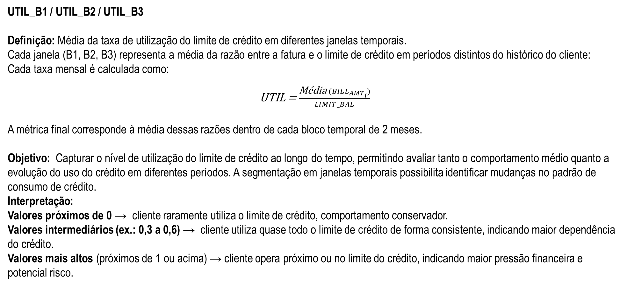
Feature Engineering | Agregação por Média (blocos temporais)
Numérica Contínua
UTIL_B1 / UTIL_B2 / UTIL_B3
Definição: Média da taxa de utilização do limite de crédito em diferentes janelas temporais. Cada janela (B1, B2, B3) representa a média da razão entre a fatura e o limite de crédito em períodos distintos do histórico do cliente:
Cada taxa mensal é calculada como:
UTIL = $\frac{\text{M}\text{é}\text{dia} (BILL_{AMT_{i}})}{LIMIT_BAL}$
A métrica final corresponde à média dessas razões dentro de cada bloco temporal de 2 meses.
Objetivo: Capturar o nível de utilização do limite de crédito ao longo do tempo, permitindo avaliar tanto o comportamento médio quanto a evolução do uso do crédito em diferentes períodos. A segmentação em janelas temporais possibilita identificar mudanças no padrão de consumo de crédito.
Interpretação:
Valores próximos de 0 → cliente raramente utiliza o limite de crédito, comportamento conservador.
Valores intermediários (ex.: 0,3 a 0,6) → cliente utiliza quase todo o limite de crédito de forma consistente, indicando maior dependência do crédito.
Valores mais altos (próximos de 1 ou acima) → cliente opera próximo ou no limite do crédito, indicando maior pressão financeira e potencial risco.

Slide 19
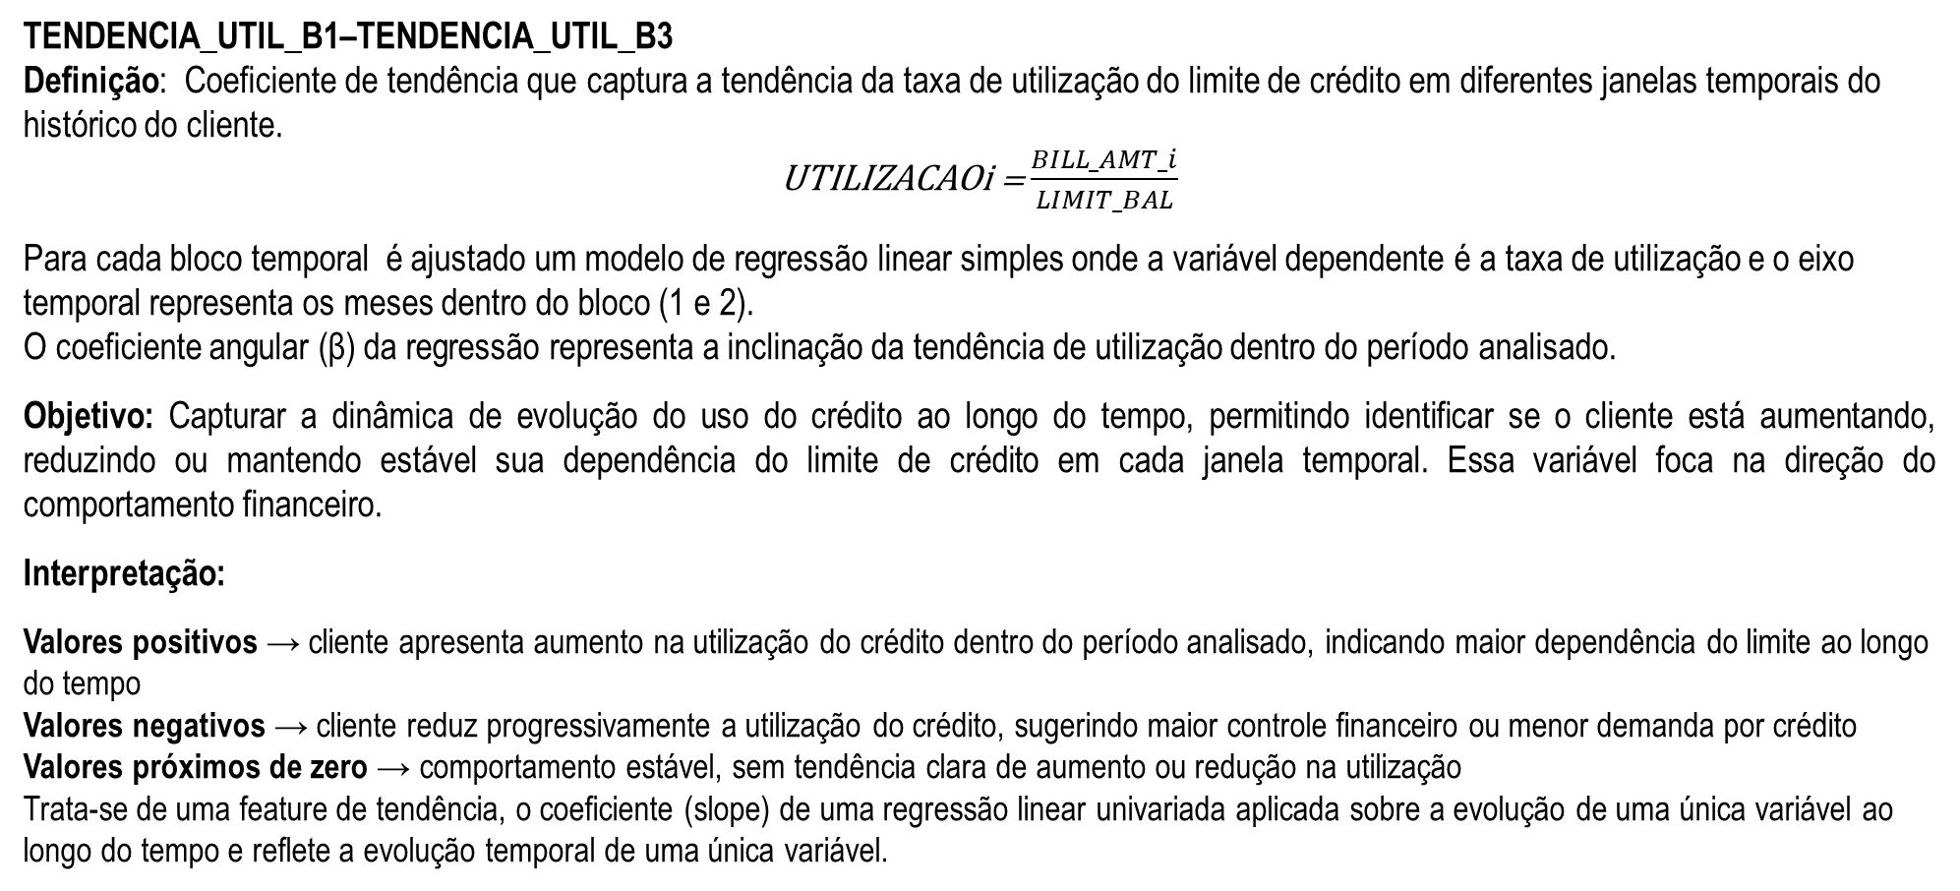
Feature Engineering | Tendência Temporal (inclinação linear)
Numérica Contínua
TENDENCIA_UTIL_B1–TENDENCIA_UTIL_B3
Definição: Coeficiente de tendência que captura a tendência da taxa de utilização do limite de crédito em diferentes janelas temporais do histórico do cliente.
UTILIZACAOi​ = $\frac{BILL_AMT_i}{LIMIT_BAL}$
Para cada bloco temporal é ajustado um modelo de regressão linear simples onde a variável dependente é a taxa de utilização e o eixo temporal representa os meses dentro do bloco (1 e 2).
O coeficiente angular (β) da regressão representa a inclinação da tendência de utilização dentro do período analisado.
Objetivo: Capturar a dinâmica de evolução do uso do crédito ao longo do tempo, permitindo identificar se o cliente está aumentando, reduzindo ou mantendo estável sua dependência do limite de crédito em cada janela temporal. Essa variável foca na direção do comportamento financeiro.
Interpretação:
Valores positivos → cliente apresenta aumento na utilização do crédito dentro do período analisado, indicando maior dependência do limite ao longo do tempo
Valores negativos → cliente reduz progressivamente a utilização do crédito, sugerindo maior controle financeiro ou menor demanda por crédito
Valores próximos de zero → comportamento estável, sem tendência clara de aumento ou redução na utilização
Trata-se de uma feature de tendência, o coeficiente (slope) de uma regressão linear univariada aplicada sobre a evolução de uma única variável ao longo do tempo e reflete a evolução temporal de uma única variável.

Slide 20
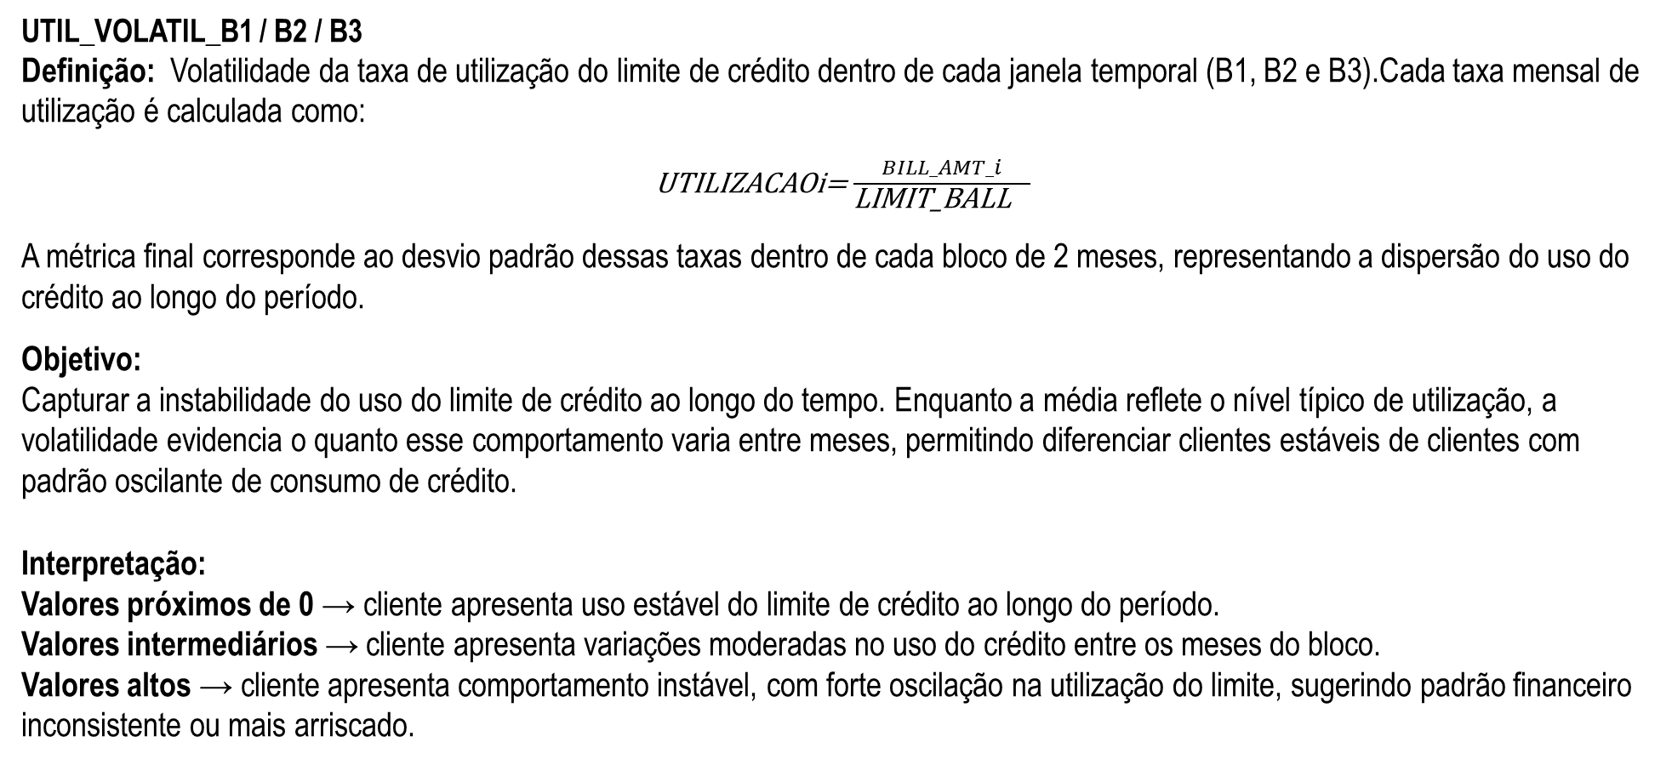
Feature Engineering | Volatilidade | Medida de Dispersão (desvio padrão)
Numérica Contínua
UTIL_VOLATIL_B1 / B2 / B3 Definição: Volatilidade da taxa de utilização do limite de crédito dentro de cada janela temporal (B1, B2 e B3).Cada taxa mensal de utilização é calculada como:
​UTILIZACAOi=$\frac{BILL_AMT_i}{\text{LIMIT}\text{_}\text{BALL}\text{​​ } ​ ​}$
A métrica final corresponde ao desvio padrão dessas taxas dentro de cada bloco de 2 meses, representando a dispersão do uso do crédito ao longo do período.
Objetivo:
Capturar a instabilidade do uso do limite de crédito ao longo do tempo. Enquanto a média reflete o nível típico de utilização, a volatilidade evidencia o quanto esse comportamento varia entre meses, permitindo diferenciar clientes estáveis de clientes com padrão oscilante de consumo de crédito.
Interpretação:
Valores próximos de 0 → cliente apresenta uso estável do limite de crédito ao longo do período.
Valores intermediários → cliente apresenta variações moderadas no uso do crédito entre os meses do bloco.
Valores altos → cliente apresenta comportamento instável, com forte oscilação na utilização do limite, sugerindo padrão financeiro inconsistente ou mais arriscado.

Slide 21
Feature Engineering | Flag
Variável Binária
UTIL_ZERO_B1 / B2 / B3 Definição: Variável binária que indica se o cliente não utilizou o limite de crédito em nenhum dos meses dentro de cada janela temporal (B1, B2 ou B3).
A variável é construída a partir da média das taxas mensais de utilização dentro do bloco, sendo convertida em indicador binário.
Objetivo: Identificar períodos completos de não utilização do crédito, capturando clientes com comportamento de crédito totalmente inativo dentro da janela analisada.
Essa variável ajuda a diferenciar:
clientes com ausência total de uso de crédito
clientes com qualquer nível de utilização recorrente.
Interpretação:
0 → cliente utilizou o limite de crédito em pelo menos um mês do bloco.
1 → cliente não utilizou o limite de crédito em nenhum mês do bloco.
Observação conceitual: A variável é derivada da média das taxas mensais de utilização no bloco, sendo convertida em flag binária para capturar ausência completa de uso de crédito no período.

Slide 22
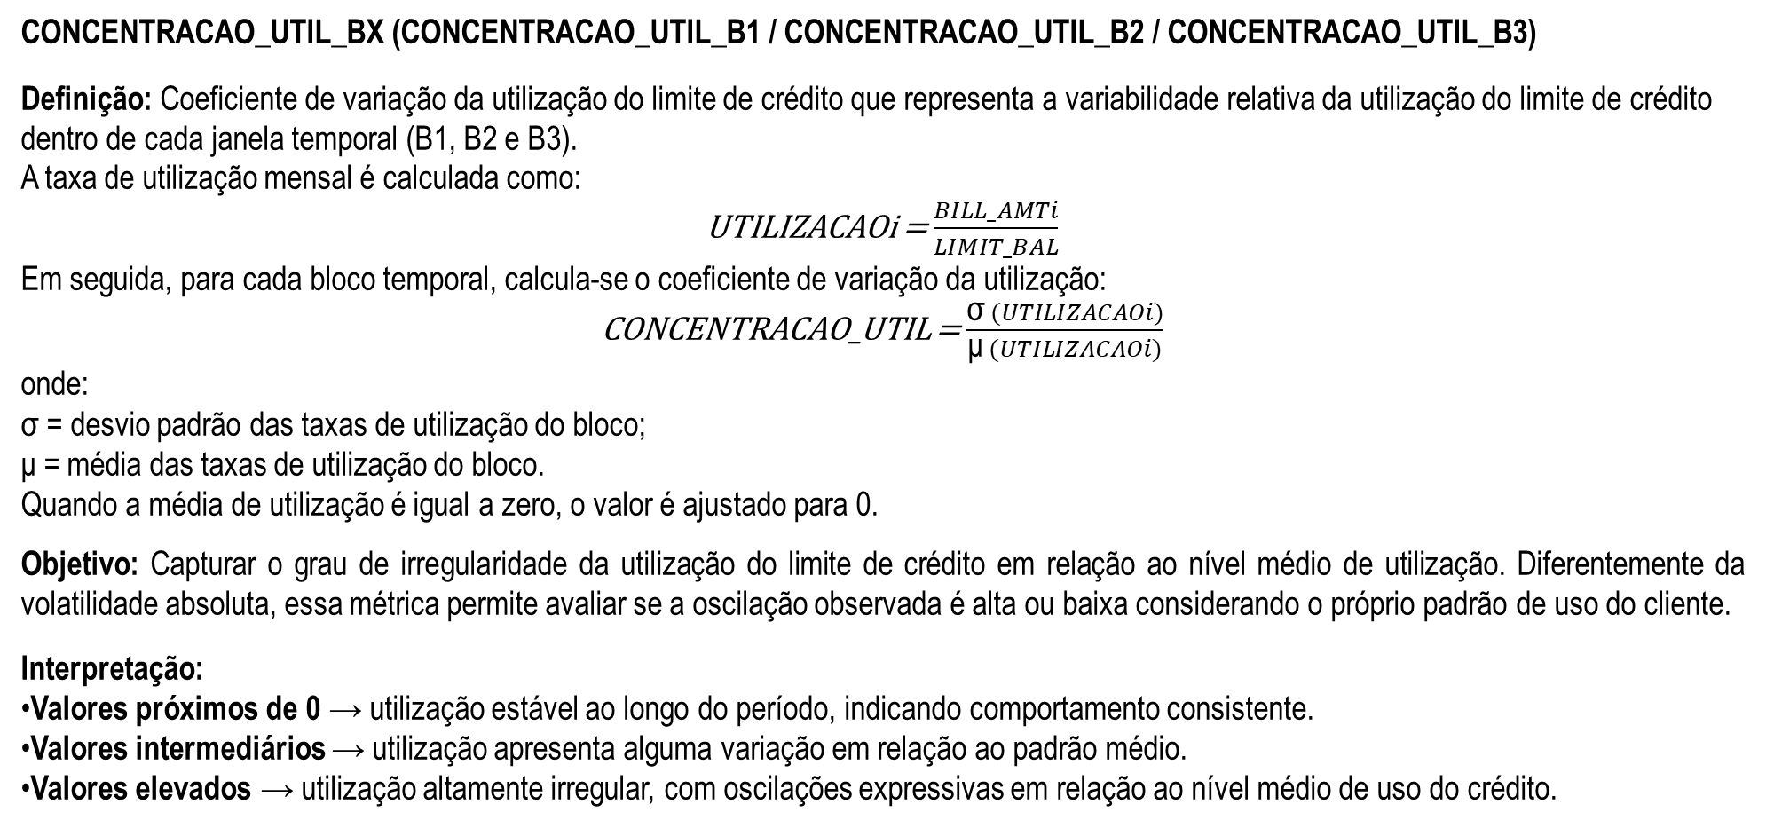
Feature Engineering | Coeficiente de Variação (dispersão relativa)
Numérica Contínua
CONCENTRACAO_UTIL_BX (CONCENTRACAO_UTIL_B1 / CONCENTRACAO_UTIL_B2 / CONCENTRACAO_UTIL_B3)
Definição: Coeficiente de variação da utilização do limite de crédito que representa a variabilidade relativa da utilização do limite de crédito dentro de cada janela temporal (B1, B2 e B3).
A taxa de utilização mensal é calculada como: ​ ​
UTILIZACAOi =$\frac{BILL_AMTi}{LIMIT_BAL}$
Em seguida, para cada bloco temporal, calcula-se o coeficiente de variação da utilização:
CONCENTRACAO_UTIL =$\frac{\text{σ} (UTILIZACAOi)}{\text{μ} (UTILIZACAOi)}$
​onde:
σ = desvio padrão das taxas de utilização do bloco;
μ = média das taxas de utilização do bloco.
Quando a média de utilização é igual a zero, o valor é ajustado para 0.
Objetivo: Capturar o grau de irregularidade da utilização do limite de crédito em relação ao nível médio de utilização. Diferentemente da volatilidade absoluta, essa métrica permite avaliar se a oscilação observada é alta ou baixa considerando o próprio padrão de uso do cliente.
Interpretação:
Valores próximos de 0 → utilização estável ao longo do período, indicando comportamento consistente.
Valores intermediários → utilização apresenta alguma variação em relação ao padrão médio.
Valores elevados → utilização altamente irregular, com oscilações expressivas em relação ao nível médio de uso do crédito.

Slide 23
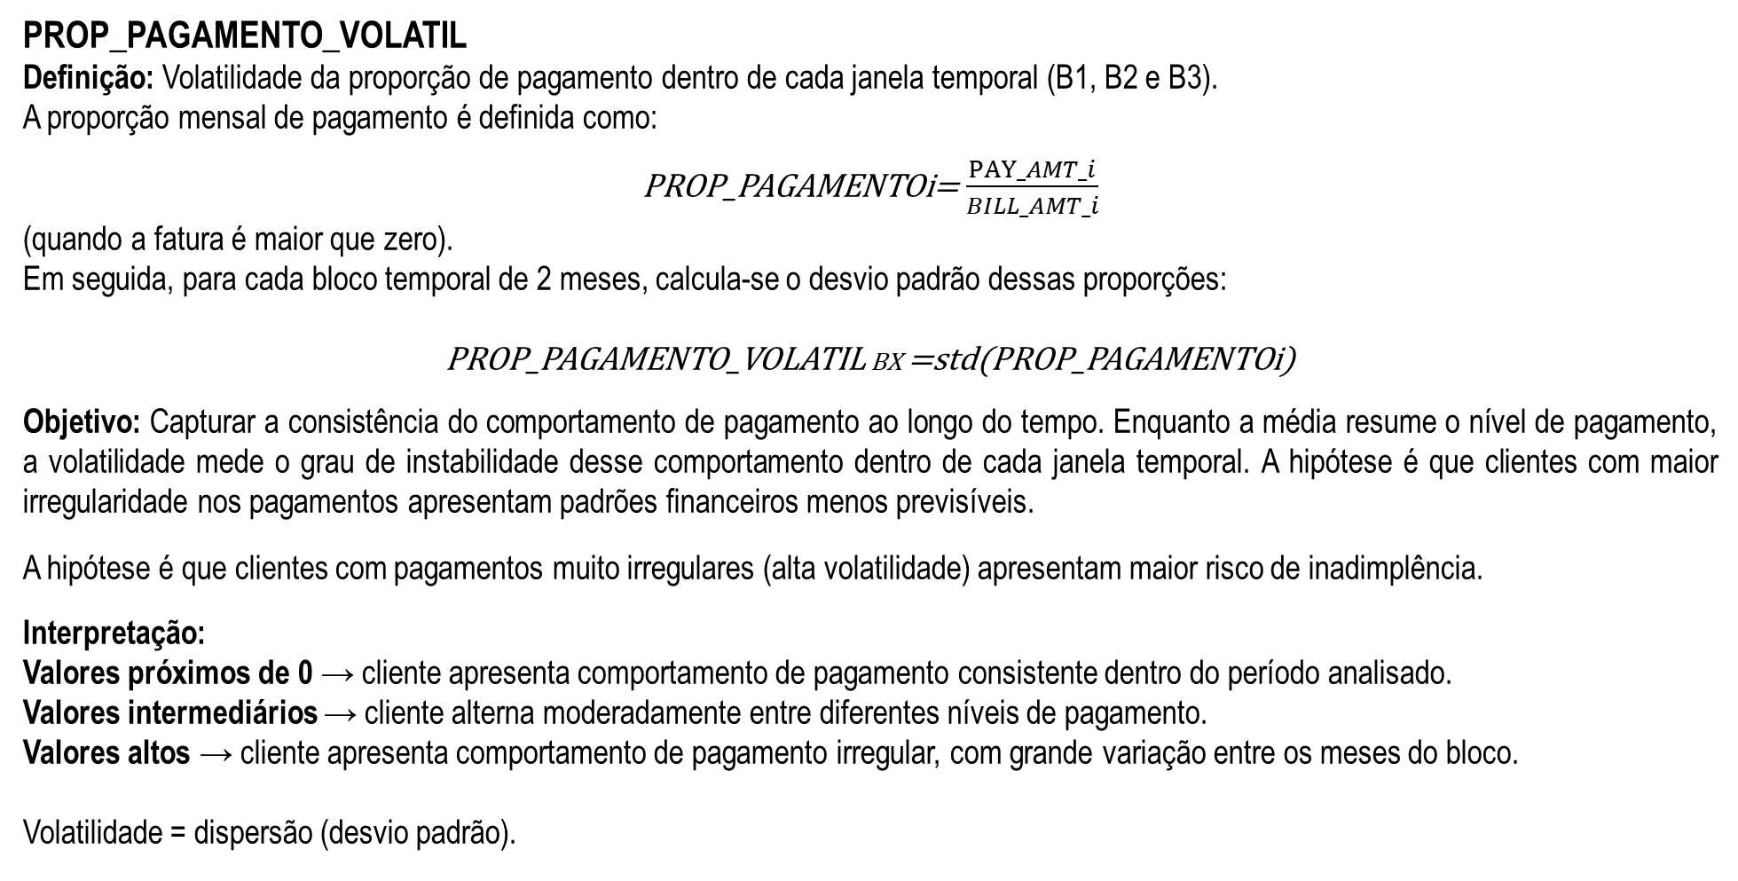
Feature Engineering | Volatilidade | Medida de Dispersão (desvio padrão)
Numérica Contínua
PROP_PAGAMENTO_VOLATIL
Definição: Volatilidade da proporção de pagamento dentro de cada janela temporal (B1, B2 e B3).
A proporção mensal de pagamento é definida como:
​PROP_PAGAMENTOi​=$\frac{PAY_AMT_i}{BILL_AMT_i ​ ​}$
(quando a fatura é maior que zero).
Em seguida, para cada bloco temporal de 2 meses, calcula-se o desvio padrão dessas proporções:
PROP_PAGAMENTO_VOLATIL BX =std(PROP_PAGAMENTOi​)
Objetivo: Capturar a consistência do comportamento de pagamento ao longo do tempo. Enquanto a média resume o nível de pagamento, a volatilidade mede o grau de instabilidade desse comportamento dentro de cada janela temporal. A hipótese é que clientes com maior irregularidade nos pagamentos apresentam padrões financeiros menos previsíveis.
A hipótese é que clientes com pagamentos muito irregulares (alta volatilidade) apresentam maior risco de inadimplência.
Interpretação:
Valores próximos de 0 → cliente apresenta comportamento de pagamento consistente dentro do período analisado.
Valores intermediários → cliente alterna moderadamente entre diferentes níveis de pagamento.
Valores altos → cliente apresenta comportamento de pagamento irregular, com grande variação entre os meses do bloco.
Volatilidade = dispersão (desvio padrão).

Slide 24
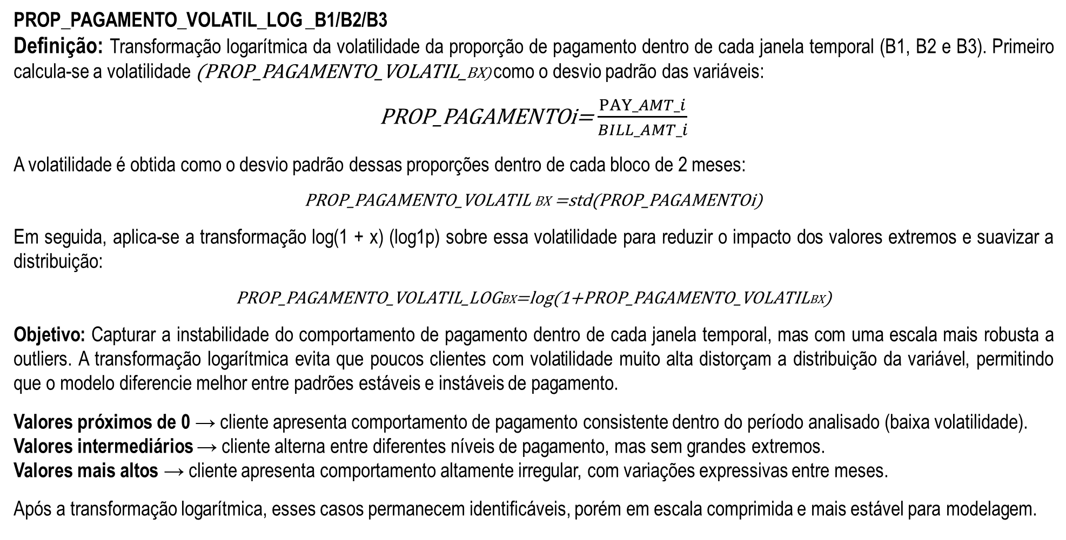
Feature Engineering | Transformação Logarítmica (log1p)
Numérica Contínua
PROP_PAGAMENTO_VOLATIL_LOG _B1/B2/B3
Definição: Transformação logarítmica da volatilidade da proporção de pagamento dentro de cada janela temporal (B1, B2 e B3). Primeiro calcula-se a volatilidade (PROP_PAGAMENTO_VOLATIL_BX) como o desvio padrão das variáveis:
​PROP_PAGAMENTOi​=$\frac{PAY_AMT_i}{BILL_AMT_i ​ ​}$
A volatilidade é obtida como o desvio padrão dessas proporções dentro de cada bloco de 2 meses:
PROP_PAGAMENTO_VOLATIL BX =std(PROP_PAGAMENTOi​)
Em seguida, aplica-se a transformação log(1 + x) (log1p) sobre essa volatilidade para reduzir o impacto dos valores extremos e suavizar a distribuição:
PROP_PAGAMENTO_VOLATIL_LOGBX​=log(1+PROP_PAGAMENTO_VOLATILBX​)
Objetivo: Capturar a instabilidade do comportamento de pagamento dentro de cada janela temporal, mas com uma escala mais robusta a outliers. A transformação logarítmica evita que poucos clientes com volatilidade muito alta distorçam a distribuição da variável, permitindo que o modelo diferencie melhor entre padrões estáveis e instáveis de pagamento.
Valores próximos de 0 → cliente apresenta comportamento de pagamento consistente dentro do período analisado (baixa volatilidade).
Valores intermediários → cliente alterna entre diferentes níveis de pagamento, mas sem grandes extremos.
Valores mais altos → cliente apresenta comportamento altamente irregular, com variações expressivas entre meses.
Após a transformação logarítmica, esses casos permanecem identificáveis, porém em escala comprimida e mais estável para modelagem.

Slide 25
Feature Engineering | Agregação de Flags
Variável Binária
PROP_NEGATIVA_FLAG_B1 / B2 / B3
Definição: Variável binária que indica a presença de pelo menos um mês com proporção de pagamento negativa dentro de cada janela temporal (B1, B2 ou B3).
Capturar eventos anômalos de pagamento negativo dentro de cada período, que podem refletir:
ajustes contábeis
estornos
inconsistências operacionais
comportamentos atípicos no fluxo de pagamento
Essa variável atua como um marcador de anomalia estrutural, preservando informação que seria perdida após o tratamento da variável contínua.
Interpretação:
0 → nenhum mês com pagamento negativo no período
1 → pelo menos um mês com pagamento negativo no período.
PROP_NEGATIVA_FLAG_i → indica pagamento negativo em um mês específico.
As flags são derivadas da proporção bruta mensal antes da aplicação de np.clip, garantindo preservação de informação de anomalia.

Slide 26
Feature Engineering | Agregação de Flags
Variável Binária
PROP_SUPERIOR_FLAG_B1 / B2 / B3
Definição: Variável binária que indica a presença de pelo menos um mês com proporção de pagamento superior a 1 dentro de cada janela temporal (B1, B2 ou B3), antes da aplicação de np.clip.
Objetivo: Capturar eventos em que o cliente realiza pagamento acima da fatura dentro do período analisado, preservando informações de comportamento financeiro que seriam suavizadas ou perdidas na transformação da variável contínua.
Esses eventos podem refletir:
antecipação de pagamento
quitação de saldo acumulado de meses anteriores
comportamento conservador de crédito
possíveis inconsistências ou particularidades operacionais no registro dos pagamentos
Essa variável atua como um marcador de comportamento atípico positivo de pagamento, complementando a leitura da variável tratada.
Interpretação:
0 → nenhum mês do bloco apresentou pagamento superior à fatura
1 → pelo menos um mês do bloco apresentou pagamento superior à fatura.
Nota metodológica: As flags são derivadas da proporção bruta mensal antes da aplicação de np.clip, garantindo a preservação de informação sobre eventos extremos positivos de pagamento.

Slide 27
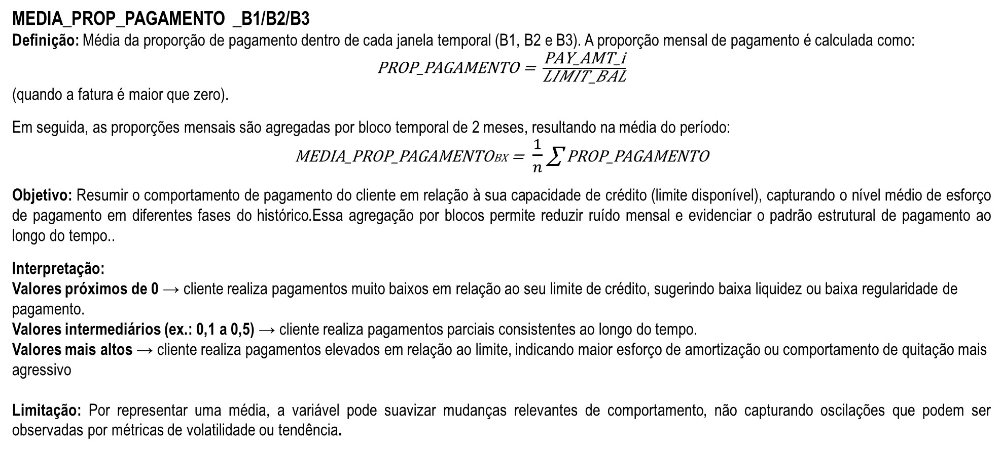
Feature Engineering | Agregação (Média por Bloco)
Numérica Contínua
MEDIA_PROP_PAGAMENTO _B1/B2/B3
Definição: Média da proporção de pagamento dentro de cada janela temporal (B1, B2 e B3). A proporção mensal de pagamento é calculada como:
PROP_PAGAMENTO = $\frac{\text{PAY}\text{_}\text{AMT}\text{_}\text{i}}{\text{LIMIT}\text{_}\text{BAL}}$
(quando a fatura é maior que zero).
Em seguida, as proporções mensais são agregadas por bloco temporal de 2 meses, resultando na média do período:
MEDIA_PROP_PAGAMENTOBX = $\frac{1}{n}$ ∑ PROP_PAGAMENTO
Objetivo: Resumir o comportamento de pagamento do cliente em relação à sua capacidade de crédito (limite disponível), capturando o nível médio de esforço de pagamento em diferentes fases do histórico.Essa agregação por blocos permite reduzir ruído mensal e evidenciar o padrão estrutural de pagamento ao longo do tempo..
Interpretação:
Valores próximos de 0 → cliente realiza pagamentos muito baixos em relação ao seu limite de crédito, sugerindo baixa liquidez ou baixa regularidade de pagamento.
Valores intermediários (ex.: 0,1 a 0,5) → cliente realiza pagamentos parciais consistentes ao longo do tempo.
Valores mais altos → cliente realiza pagamentos elevados em relação ao limite, indicando maior esforço de amortização ou comportamento de quitação mais agressivo
Limitação: Por representar uma média, a variável pode suavizar mudanças relevantes de comportamento, não capturando oscilações que podem ser observadas por métricas de volatilidade ou tendência.

Slide 28
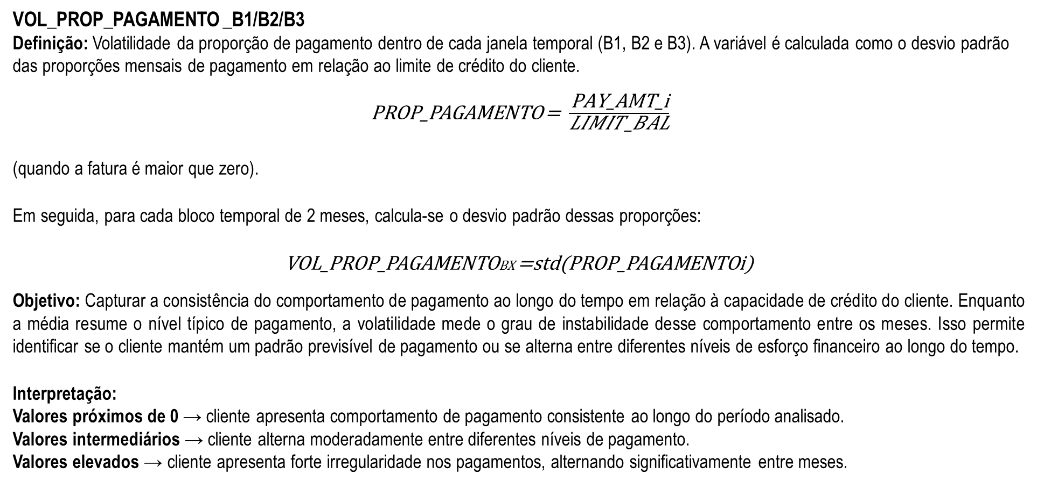
Feature Engineering | Volatilidade | Medida de Dispersão (desvio padrão)
Numérica Contínua
VOL_PROP_PAGAMENTO _B1/B2/B3
Definição: Volatilidade da proporção de pagamento dentro de cada janela temporal (B1, B2 e B3). A variável é calculada como o desvio padrão das proporções mensais de pagamento em relação ao limite de crédito do cliente.
PROP_PAGAMENTO = $\frac{\text{PAY}\text{_}\text{AMT}\text{_}\text{i}}{\text{LIMIT}\text{_}\text{BAL}}$
(quando a fatura é maior que zero).
Em seguida, para cada bloco temporal de 2 meses, calcula-se o desvio padrão dessas proporções:
VOL_PROP_PAGAMENTOBX =std(PROP_PAGAMENTOi​)
Objetivo: Capturar a consistência do comportamento de pagamento ao longo do tempo em relação à capacidade de crédito do cliente. Enquanto a média resume o nível típico de pagamento, a volatilidade mede o grau de instabilidade desse comportamento entre os meses. Isso permite identificar se o cliente mantém um padrão previsível de pagamento ou se alterna entre diferentes níveis de esforço financeiro ao longo do tempo.
Interpretação:
Valores próximos de 0 → cliente apresenta comportamento de pagamento consistente ao longo do período analisado.
Valores intermediários → cliente alterna moderadamente entre diferentes níveis de pagamento.
Valores elevados → cliente apresenta forte irregularidade nos pagamentos, alternando significativamente entre meses.

Slide 29
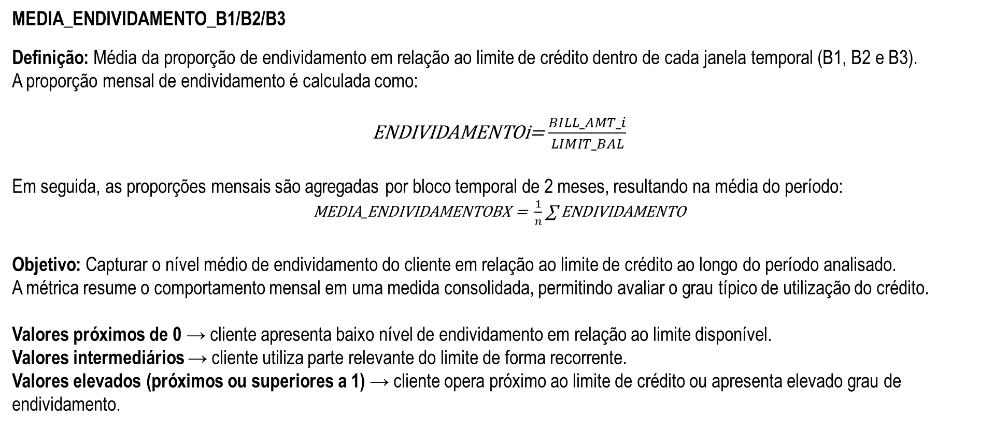
Feature Engineering | Agregação (Média por Bloco)
Numérica Contínua
MEDIA_ENDIVIDAMENTO_B1/B2/B3
Definição: Média da proporção de endividamento em relação ao limite de crédito dentro de cada janela temporal (B1, B2 e B3).
A proporção mensal de endividamento é calculada como:
ENDIVIDAMENTOi​=$\frac{BILL_AMT_i}{LIMIT_BAL ​ ​}$
Em seguida, as proporções mensais são agregadas por bloco temporal de 2 meses, resultando na média do período:
MEDIA_ENDIVIDAMENTOBX = $\frac{1}{n}$ ∑ ENDIVIDAMENTO
Objetivo: Capturar o nível médio de endividamento do cliente em relação ao limite de crédito ao longo do período analisado.
A métrica resume o comportamento mensal em uma medida consolidada, permitindo avaliar o grau típico de utilização do crédito.
Valores próximos de 0 → cliente apresenta baixo nível de endividamento em relação ao limite disponível.
Valores intermediários → cliente utiliza parte relevante do limite de forma recorrente.
Valores elevados (próximos ou superiores a 1) → cliente opera próximo ao limite de crédito ou apresenta elevado grau de endividamento.

Slide 30
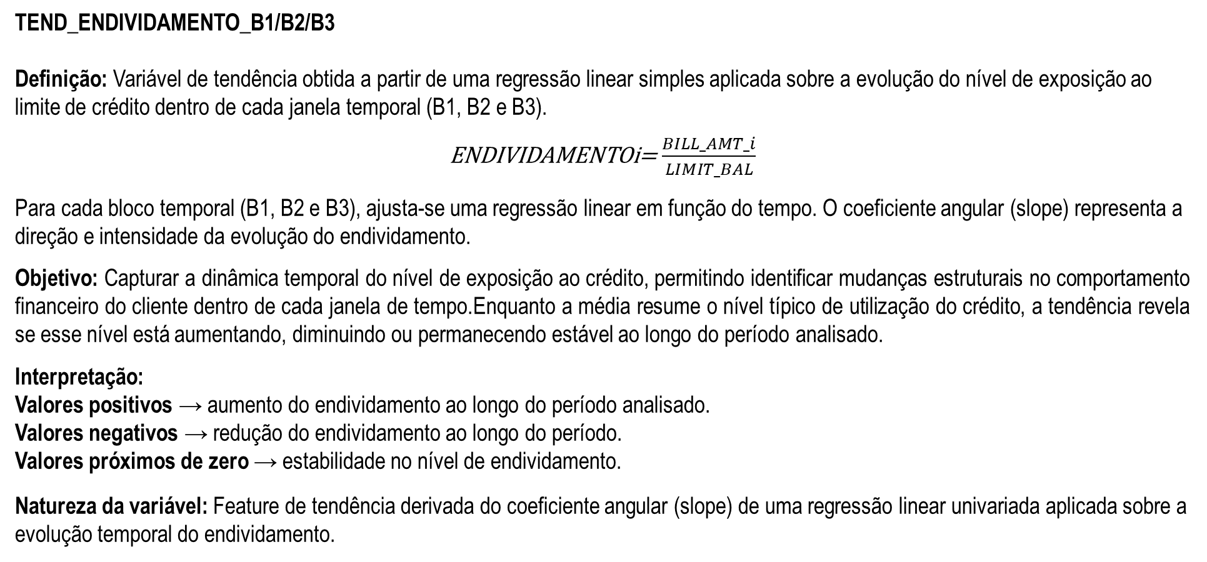
Feature Engineering | Tendência Temporal (inclinação linear)
Numérica Contínua
TEND_ENDIVIDAMENTO_B1/B2/B3
Definição: Variável de tendência obtida a partir de uma regressão linear simples aplicada sobre a evolução do nível de exposição ao limite de crédito dentro de cada janela temporal (B1, B2 e B3).
ENDIVIDAMENTOi​=$\frac{BILL_AMT_i}{LIMIT_BAL ​ ​}$
Para cada bloco temporal (B1, B2 e B3), ajusta-se uma regressão linear em função do tempo. O coeficiente angular (slope) representa a direção e intensidade da evolução do endividamento.
Objetivo: Capturar a dinâmica temporal do nível de exposição ao crédito, permitindo identificar mudanças estruturais no comportamento financeiro do cliente dentro de cada janela de tempo.Enquanto a média resume o nível típico de utilização do crédito, a tendência revela se esse nível está aumentando, diminuindo ou permanecendo estável ao longo do período analisado.
Interpretação:
Valores positivos → aumento do endividamento ao longo do período analisado.
Valores negativos → redução do endividamento ao longo do período.
Valores próximos de zero → estabilidade no nível de endividamento.
Natureza da variável: Feature de tendência derivada do coeficiente angular (slope) de uma regressão linear univariada aplicada sobre a evolução temporal do endividamento.

Slide 31
Feature Engineering | Variável Alvo
Variável Binária
default payment next month
Definição: Variável alvo (target) que indica a ocorrência de inadimplência (default) do cliente no mês seguinte ao período de observação do histórico de crédito.
Objetivo: Representar o evento de interesse que o modelo de aprendizado de máquina busca prever, permitindo classificar os clientes quanto ao risco de inadimplência futura.
Interpretação: Trata-se da variável resposta utilizada durante o treinamento e avaliação do modelo preditivo.
Valor igual a 0 → cliente permaneceu adimplente.
Valor igual a 1 → cliente apresentou inadimplência (default).
Por representar a variável alvo da modelagem, ela não deve ser utilizada como variável explicativa na construção do modelo.

